Slide 1



DAC
Distretto Aerospaziale della Campania
PON RICERCA E COMPETITIVITÀ
2007-2013
“PARLIAMO DI RISULTATI”
NAPOLI, 16 Novembre 2011
Dott. Alessandro Mazzucchi

Slide 2

La visione del DAC

Slide 3

Il percorso del DAC
Nel sistema economico della Regione Campania la filiera produttiva aerospaziale riveste un ruolo di primissimo piano rappresentando un elemento di sviluppo del territorio Campano sia in termini di presenza industriale, sia per l’elevato contenuto delle conoscenze tecnologiche.
Sperimentazioni
CARN
Campania aerospace
Comitato Reg.
Tavolo Tecnico
Imprese
Enti Ricerca
Studio Fattibilità
Piano strategico
Integrazione ambiti
Portatori di interesse
Modello Governance
Animazione
Assessorati regionali
Ricerca
Formazione
Trasporti
Attività produttive
2008
2009
2010
2010 - 2011
Accordo di Programma
Negoziazione
Condivisione priorità
Approvazione
Costituzione
Condivisione modello
Ammissione al procedimento negoziale
Avvio fase esecutiva
Costituzione Società
valutazione fase esecutiva
Titolo II Avviso 713/Ric
2012
Maggio 2012
Ottobre 2012
2013
Notes:
3

Slide 4
Ambiti organizzativi del DAC
Grandi Aziende
Enti di Ricerca
PMI e/o Consorzi
Aviazione Commerciale
Assetti e Strutture
prioritarie
Aviazione generale
La Governance
Manutenzione e Trasformazione
Programmi strategici
e processi driver del
fabbisogno tecnologico
Spazio e Vettori
Notes:
4

Slide 5
I soci del DAC
Il DAC - Distretto tecnologico Aerospaziale della Campania è stato costituito il 30 maggio 2012. Vi partecipano 30 soggetti: 8 Grandi Aziende, 11 PMI (di cui 8 consortili che raggruppano oltre 100 aziende e centri di eccellenza), 11 Centri di Ricerca (tra cui 5 Atenei campani).
Partner Industriali | Partner della Ricerca
la Campania è la seconda regione d’Italia dietro la Lombardia (quest'anno si stima un volume di fatturato pari a 1,6 miliardi) e la prima per numero di dipendenti: ben 8.404 questi ultimi, contro gli 8.217 della Lombardia. La Campania da sola esprime una quota di mercato del 22%, giusto di due punti percentuali inferiore alla Regione Lombardia (Fonte: SRM).

Slide 6
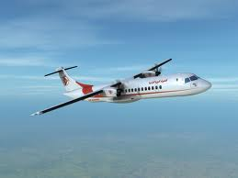
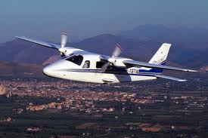
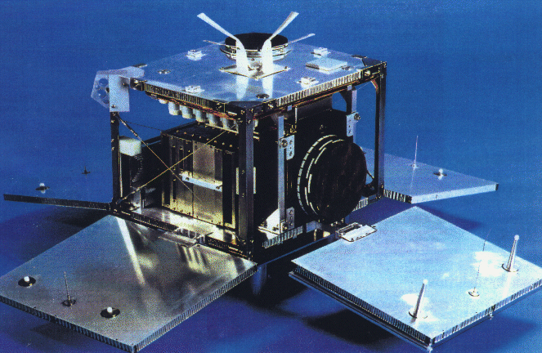

La visione Strategica e industriale del DAC
Il Distretto Tecnologico Aerospaziale della Regione Campania rappresenta un passo fondamentale verso la realizzazione e la gestione di un sistema di ricerca e di formazione “a rete” in grado di dialogare, con soluzioni competitive, con attori di livello nazionale e internazionale promuovendo una visione tipicamente industriale e soprattutto orientata al mercato:
Aviazione Commerciale – per lo sviluppo di metodologie e tecnologie abilitanti per la progettazione e realizzazione del nuovo velivolo regionale;
Aviazione Generale – per lo sviluppo di tecniche di fabbricazione ed assemblaggio di velivoli leggeri per la Business & General Aviation
Spazio e i Vettori – per la progettazione e lo sviluppo di piattaforme spaziali come i micro satelliti e delle tecnologie duali legate a vettori ed a sistemi per la logistica e le comunicazioni;
Manutenzione e Trasformazione – per lo sviluppo di metodi di manutenzione e trasformazione utili alle nuove tecnologie e metodologie programmate nell’ambito del distretto

Slide 7
Strategia internazionale DAC - ACARE
VISION 2020 (January 2001)
To meet Society’s needs
To achieve global leadership for Europe
ACARE Advisory Council for Aviation Research and innovation in Europe
October 2002 : The Strategic Research Agenda (SRA) 5 Challenges
Quality and Affordability
Environment
Safety
Air Transport System Efficiency
Security
October 2004 : The SRA 2 High level Target Concepts
Very Low Cost ATS
Ultra Green ATS
Highly Customer oriented ATS
Highly time-efficient ATS
Ultra Secure ATS
22nd Century
OBIETTIVI QUANTITATIVI
Dimezzare il tempo di progettazione e produzione
Ridurre i tempi di manutenzione
Rendere competitiva l’intera catena del valore
Ridurre i costi dei viaggi
Taglio del 50% delle emissioni di CO2 (20% dal velivolo, 20% dal motore, 10% dal sistema ATM)
Taglio dell’80% delle emissioni di NOx
Taglio del 50% del rumore esterno percepito
Riduzione di 5 volte degli incidenti

Slide 8
La costruzione dei progetti del DAC
Assetto e Visione Industriale
Fabbisogni tecnologici prioritari
Confronto con la Ricerca
Mappa Integrata dei fabbisogni (Stream Tecnologici)
CERVIA
SIFUR
TECMA
TABASCO
TELEMACO
IMM
CAPRI
MISTRAL
MAVER
SHELTER
AUTOTECH
DAI FABBISOGNI AI PROGRAMMI STRATEGICI

Slide 9
I primi passi del DAC
Valore complessivo circa: 120.000 k€
N | PROGRAMMA STRATEGICO (ricerca, sviluppo e formazione)
1 | CERVIA – Metodi di certificazione virtuale applicati a soluzioni innovative
2 | SIFUR - Sviluppo di tecnologie di assemblaggio FUsoliere innovative per la classe di velivoli Regionali
3 | TECMA – Sviluppo di TECnologie Innovative per MAteriali Metallici
4 | TABASCO – Tecnologie e Processi di produzione a basso costo per strutture in composito
5 | TELEMACO – Tecnologie e Sistemi a Scansione Elettronica del Fascio in banda Millimetrica per Applicazioni a Bordo Velivoli
6 | IMM - Interiors con Materiali Multifunzionali
7 | CAPRI - CArrello Per atteRraggio con attuazione Intelligente
8 | MISTRAL - MIcro SaTelliti con capacità di Rientro AvioLanciati
9 | MAVER - Manutenzione Avanzata per Veicoli Regionali
10 | SHELTER - Moduli Innovativi Multiapplicazione ad Elevate Prestazione
11 | AUTOTECH - Tecnologie elettroniche del Volo Autonomo per UAS

Slide 10
Progettare con la forza del lavoro di Squadra
N | Progetto | Prime | Meeting DAC | Meeting tecnici | Partner dir. Coinvolti | Risorse Coinvolte in progettazione
1 | Cervia | Alenia | 6 | 10 | 12 | Oltre 350
2 | Sifur | Alenia | 6 | 8 | 5
3 | Tecma | Alenia | 6 | 9 | 11
4 | Tabasco | Tecnam | 6 | 10 | 12
5 | Telemaco | Mbda | 6 | 7 | 10
6 | Imm | Geven | 6 | 7 | 7
7 | Capri | Magnaghi | 6 | 9 | 10
8 | Mistral | Telespazio | 6 | 10 | 11
9 | Maver | Cama | 6 | 5 | 3
10 | Shelter | Mbda | 6 | 6 | 5
11 | Autotech | Vitrociset | 6 | 4 | 9

Slide 11
Il modello di Governance – DAC Scarl
Comitato Strategico
di Indirizzo
Assemblea dei Soci
Lista Imprese dell’Aviazione Commerciale
Lista
Imprese del’Aviazione Generale
Lista
Università, CR
Lista Imprese dello Spazio e vettori
Lista Imprese della Manutenzione e Trasformazione
2
1
3
1
1
Consiglio di Amministrazione – 9 membri
1
GDL
TTM e
Comunicazione
GDL
Project &
Knowledge
Management
GDL
Formazione
Lista Fondi, Servizi e Enti Istituzionali
Comitato tecnico Operativo
GdL
Spazio e Vettori
GdL
Aeronautica
GdL
Aviazione generale
GdL Manutenzione
GdL
Metadistretto
e Internazion.
GDL Dualità
Struttura permanente

Slide 12
La realizzazione del CLUSTER: Scenario Metadistrettuale
Distretto aerospaziale piemontese
Integrazione di sistemi complessi.
Distretto aerospaziale lombardo
Embedded tactical training system
Distretto aerospaziale pugliese
Advanced process engineering, repair
Distretto Tecnologico aerospaziale Laziale
Sviluppo sistemi , infrastrutture, laboratori e dimostratori
+ Ritam
Integrazione Naturale

Slide 13
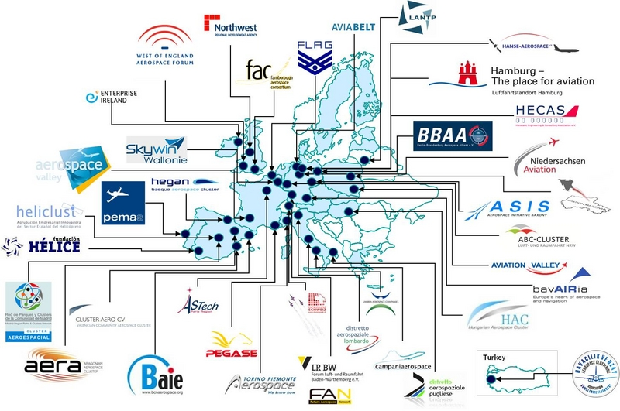

Competere e Collaborare nello scenario internazionale
Principali cluster aerospaziali europei
    Francia
      Midi Pyrenees
      Ile-de-France
    Germania
      Hamburg
      Munich/ Bavaria
      Niedersachsen Aviation
      Stuttgart/ Baden-Wuerttemberg
    Regno Unito
      Farnborough Aerospace Consortium
      Midlands Aerospace Alliance
    Spagna
      Hegan
    Italia
      Campania
      Lombardia
      Piemonte
      Puglia

Slide 14

I Prossimi Passi
Accordo di Programma
Negoziazione
Condivisione priorità
valutazione fase esecutiva
Approvazione
Costituzione
Condivisione modello
Costituzione Società
Avvio fase esecutiva
Ammissione al procedimento negoziale
2012
Maggio 2012
Ottobre 2012
2013

